Slide 1
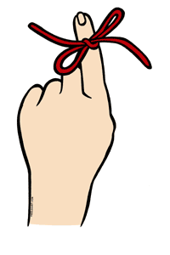
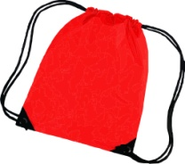
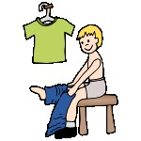
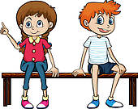
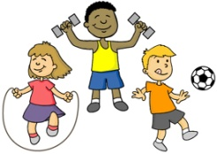
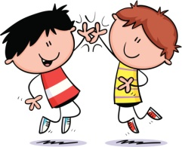
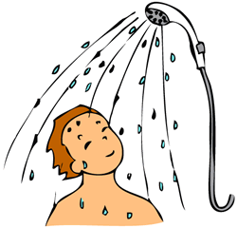
Íþróttir
Muna
Íþróttaföt
+ handklæði
1.Mæta í klefa og fara í íþróttaföt
2. Bíða í röð þar til kennarinn kemur
3. Setjast á bekk inn í sal
4. Hlusta á viðfangsefni dagsins
5. Framkvæma verkefni dagsins
6. Hvernig gekk tíminn?
7. Fara í sturtu og klæða sig í föt

